Slide 1
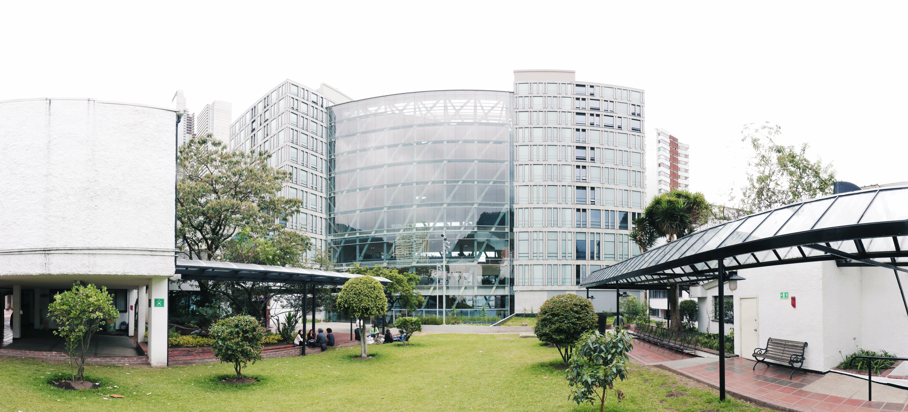

Diplomado en
Métodos Estadísticos para el Análisis de Datos
Dirección de educación continua

Slide 2
Calidad de los datos
Datos atípicos
Datos faltantes
Supuestos
Tratamiento

Slide 3
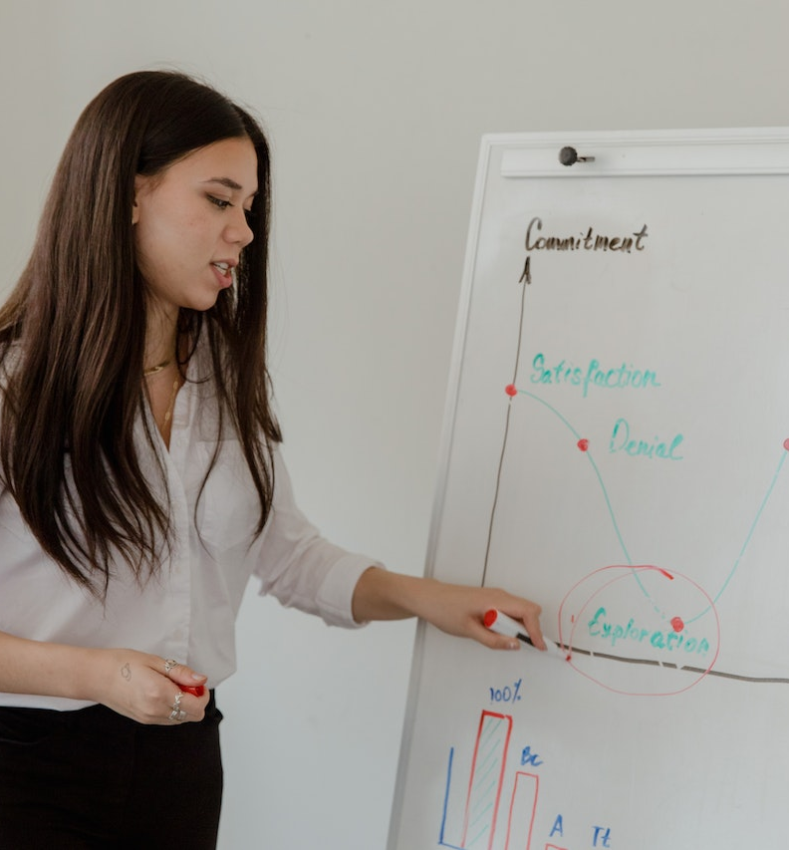
Al final de la clase de hoy
Estaremos en capacidad de analizar las implicaciones de tener valores atípicos y vacíos.
Sugeriremos caminos de procedimiento para estas situaciones con criterio.
Identificaremos las limitaciones de nuestro análisis.
Photo by RDNE Stock project

Slide 4
Datos atípicos
¿Qué hacer cuando hay datos con un comportamiento “diferente”

Slide 5
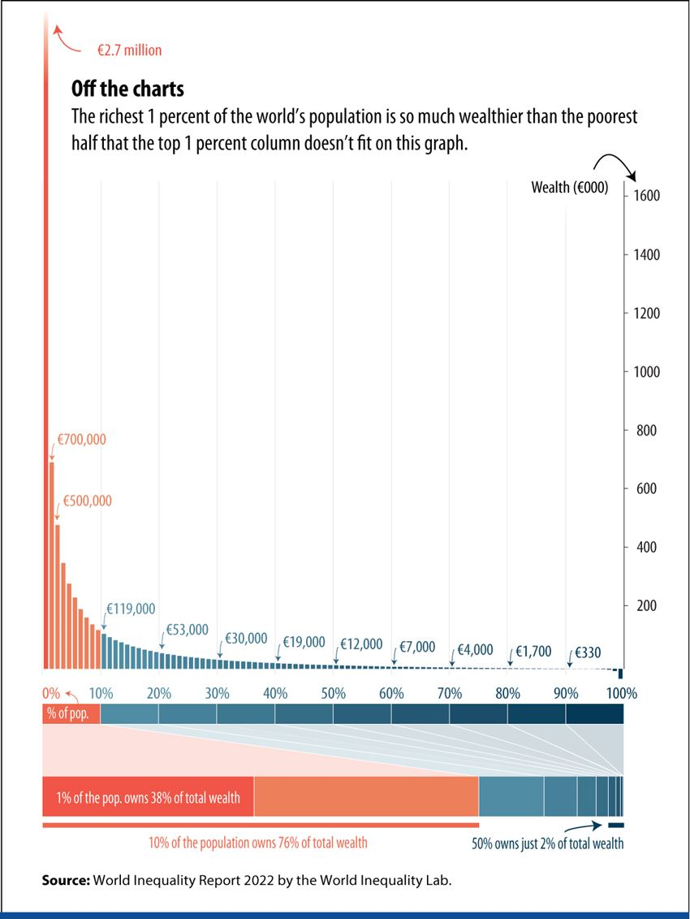
Pregunta
Observe este gráfico sin contexto.
Nos muestra una distribución de unos datos por percentiles.
Hay datos negativos.
La mayoría de datos están por debajo de 700.000.
¡El percentil 99 Se sale de la gráfica!
¿Usamos esos datos?
FMI
Tomen 2 minutos para esciribr en el chat y hablamos
Vamos a recuperar sus ideas y volvemos al final sobre esta pregunta
Notes:
La magia es que estos son precisamente datos de distribución de ingresos. Es un hecho estilizado la desigualdad en ingresos. Así que el dato atípico de hecho nos dice algo estructural sobre el fenómeno analizado. (Pero sin contexto no hay forma de saber eso).

Slide 6
Volvemos
La gráfica que observamos al principio trata sobre distribución de ingresos.
“Los datos atípicos” de hecho, comunican el mensaje central: el 1% de las personas ganan notablemente más que las demás personas.
Este es un patrón sistemático, no de los datos puntales. Para el propósito de este análisis debe considerarse.
FMI

Slide 7
Cómo se ven los outliers
Para reconocer datos atípicos podemos identificar patrones extraños al visualizarlos.
Nos fijamos directamente en la dispersión de los datos para identificar visualmente si
Hemos visto algunos gráficos en los que los valores atípicos son muy visibles.

Slide 8
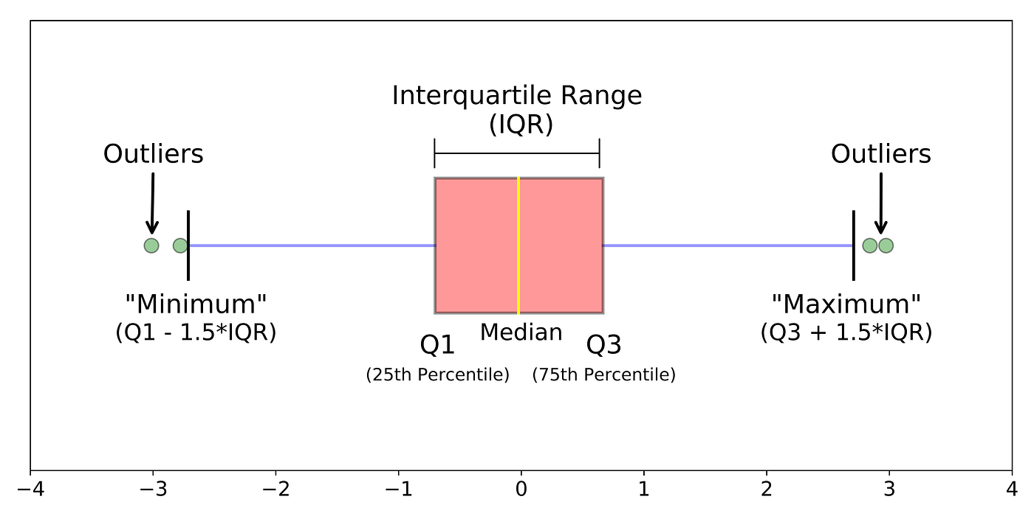
Caja, dispersión
Un diagrama de cajas nos muestra como outliers datos por fuera de 1.5 veces el rango entre cuartiles 1 y 3.
Vishal Agarwal

Slide 9
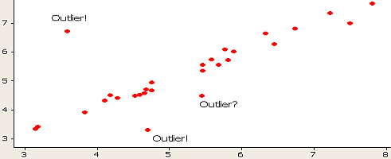
Caja, dispersión
Un diagrama de dispersión nos permite también identificar visualmente posibles valores atípicos.
CXL

Slide 10
Implicaciones
Los datos atípicos afectan fundamentalmente los estadísticos:
Las correlaciones
Las medidas de tendencia central (como el promedio)
Las medidas de distribución pueden verse afectadas
Decidir cómo emplear datos atípicos puede afectar las conclusiones de un análisis.

Slide 11
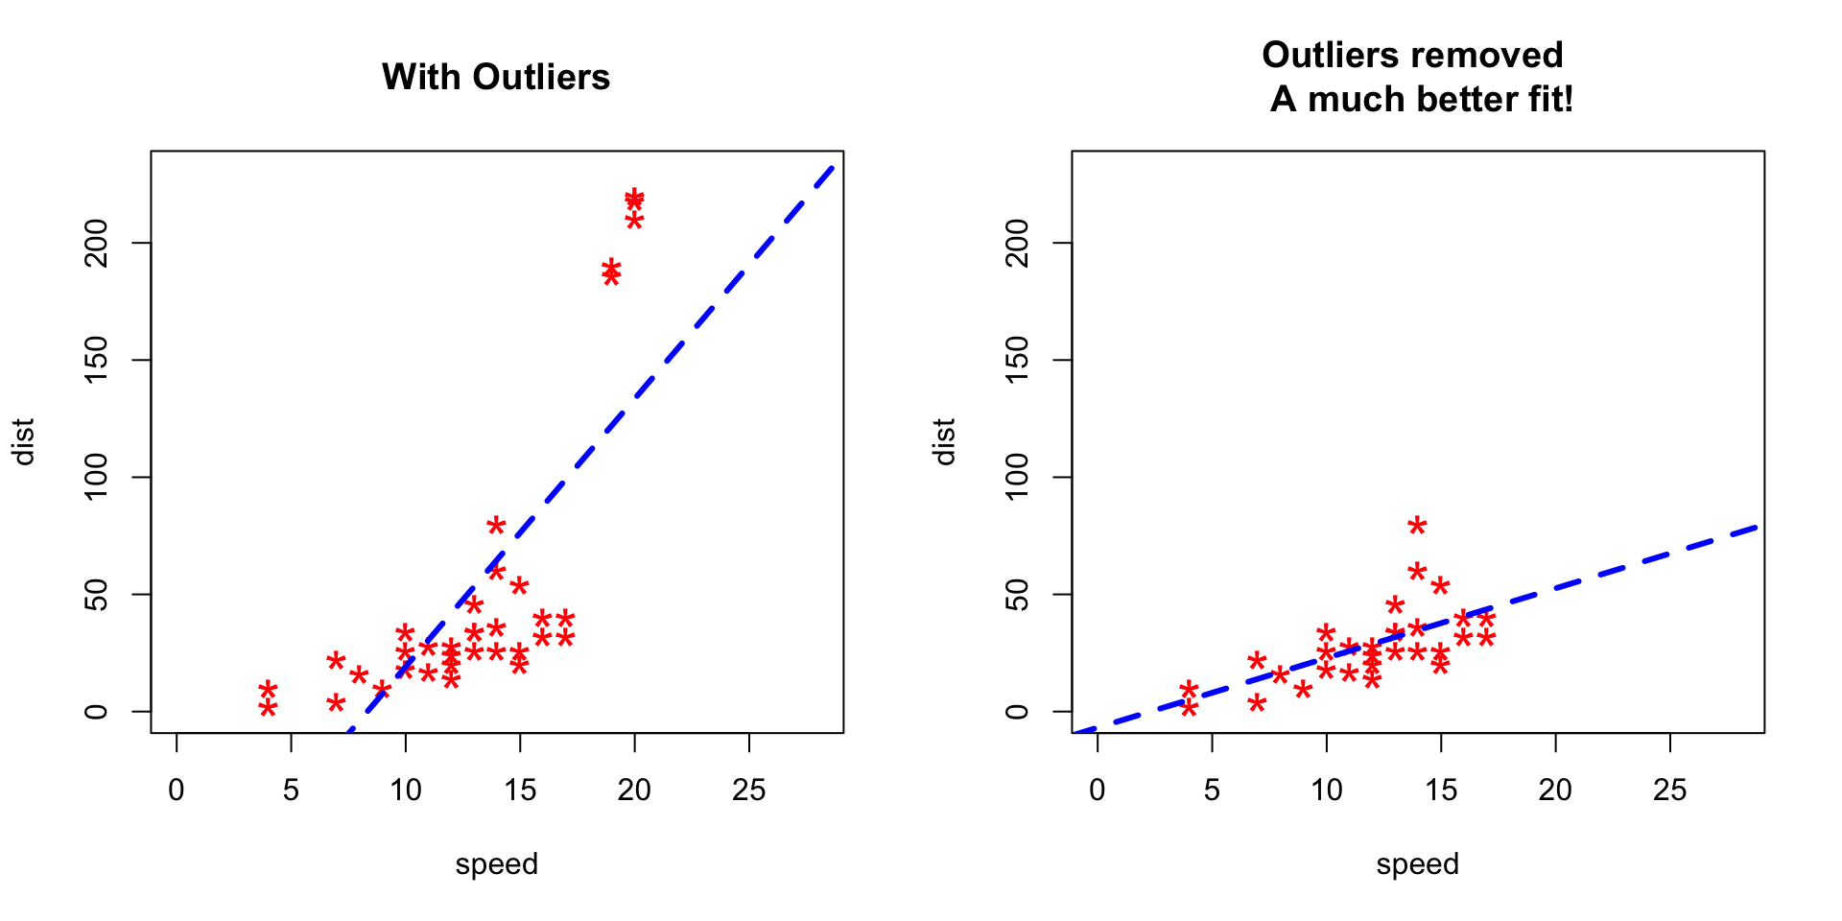
Relación entre dos variables con y sin outliers.
CoronaNet

Slide 12
Cuando veamos datos atípicos
Clave considerar: ¿Por qué observamos estos datos?
¿Es un tema de limitación en la medición?
(El sensor de medición se vuelve loco cuando llueve)
¿Es un tema de de una observación válida pero sistemáticamente diferente a las demás?
(Este punto está muy cerca de un punto de actividad volcánica)
¿Se trata de un patrón sistemático presente en otros estudios?
(ver diapositiva siguiente)

Slide 13
Cuando lo atípico es lo deseado
En ocasiones justamente el “dato atípico” es el que queremos identificar (campo de detección de anomalías):
Detección de fraude financiero:
Transacciones atípicas de hecho comunican algo sobre un cambio en el comportamiento del usuario. Podría ser fraude.
Resolución de entidades
Queremos identificar a una entidad a través de múltiples observaciones (trabajador de alto desempeño a través de múltiples registros no identificados).
Estas son situaciones que ameritan la aplicación de técnicas que están mas allá del alcance de esta clase.
Factspan Analytics

Slide 14
Missing data
Lidiar con lo que no se ve…

Slide 15
Pregunta
Esta es la lista de los niños del curso transición.
A todos los niños que van a la primera clase se les toma la temperatura.
¿Cuál es la temperatura promedio del curso?
Niño | Temperatura
Carlitos
Rosita | 30.4
María
Julieta | 30.2
Tomy | 33.6
Julián
John | 32.5
Tomen 2 minutos para esciribr en el chat y hablamos

Slide 16
Pregunta
La temperatura promedio de los niños que vinieron es 31,6. Ah.. muy bien…
¡Salvo que los datos que no observamos son precisamente de los niños que no vinieron porque se quedaron en casita con fiebre!
Esto elevaría la temperatura promedio del curso a: 34,8 si los observáramos.
Niño | Temperatura
Carlitos | 40.1
Rosita | 30.4
María | 37.9
Julieta | 30.2
Tomy | 33.6
Julián | 39.2
John | 32.5

Slide 17
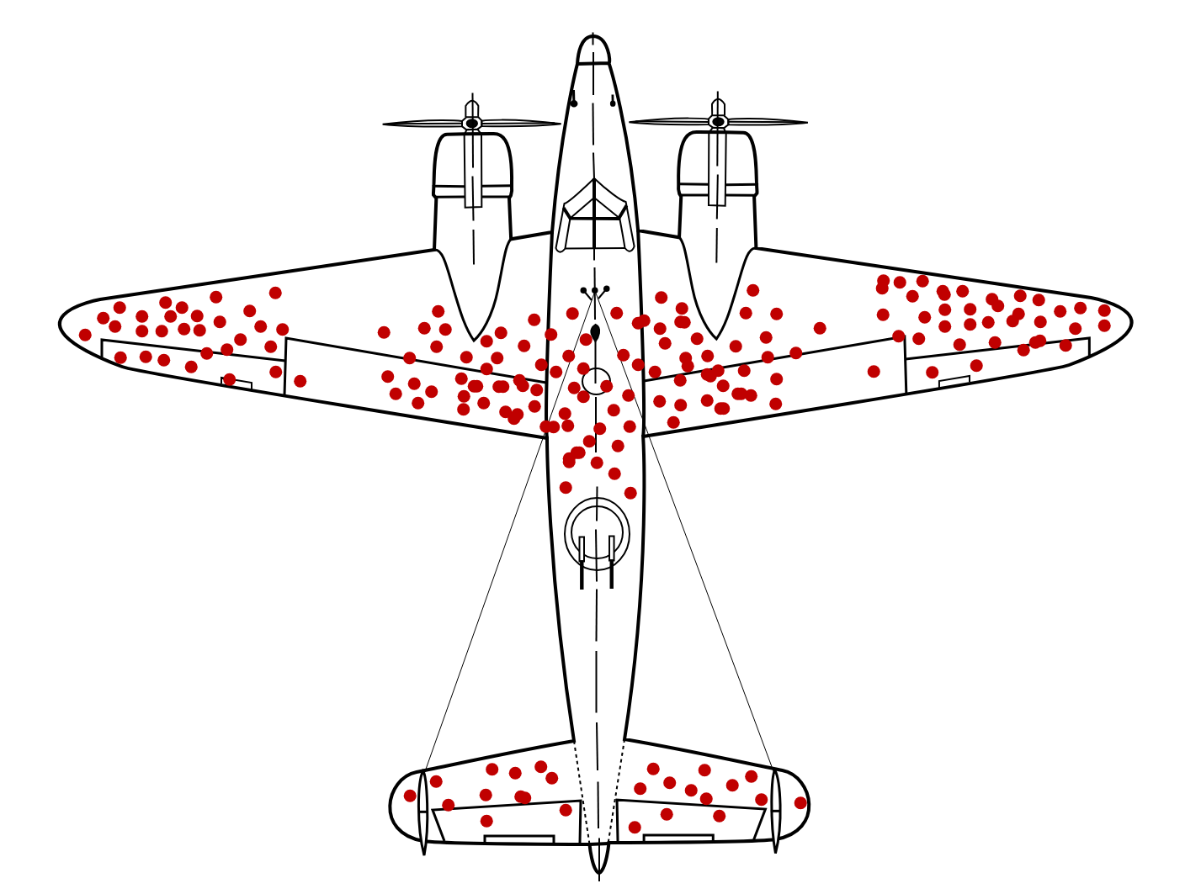
Potenciales implicaciones
Sesgos: si ciegamente utilizamos sólamente la información que observamos.
Impresiciones en las estimaciones: menos datos, menor tamaño de muestra para trabajar.
Ej. Basados en los disparos que le dieron al avión podríamos erróneamente concluir que hay que reforzar solamente la cola y las puntas del avión (pero no observamos los disparos que no lograron pegar al avión).

Slide 18

Tenemos los siguientes datos
Nuestros datos se componen del color más frecuente de cada pieza del rompecabezas.
Un día un gatito se levanta y quita piezas. Analizamos la probabilidad de que una pieza falte.
Adaptado de la explicación de Stats with Mia de: Rubin (1976). “Inference and Missing Data”. Biometrika.

Slide 19

Supuestos: MCAR
Missing completely at random
Hay valores faltantes porque el un gato fue soltando piezas espontáneamente del rompecabezas.
Los valores faltantes no dependen de los datos.
Adaptado de la explicación de Stats with Mia de: Rubin (1976). “Inference and Missing Data”. Biometrika.

Slide 20

Supuestos: MAR
Missing at random
Hay valores faltantes pero el gato está perezoso, entonces sólo quitó fichas del borde.
Los valores faltantes dependen de si la ficha está al borde, o no.
Adaptado de la explicación de Stats with Mia de: Rubin (1976). “Inference and Missing Data”. Biometrika.

Slide 21

Supuestos: MNAR
Missing NOT at random
El gato quitó sólo las piezas con valores azules porque no le gusta ese color
Los valores faltantes dependen completamente de los datos.
Adaptado de la explicación de Stats with Mia de: Rubin (1976). “Inference and Missing Data”. Biometrika.

Slide 22
Tratamiento: casos completos
Una opción es sólo usar datos que tienen las filas completas.
Esto sólo es apropiado cuando tenemos valores faltantes completamente aleatorios. De lo contrario podemos introducir sesgos.
Otra desventaja: cuando eliminamos una fila entera porque le falta dato en una columna, desechamos información valiosa en otras columnas.
Stats with Mia

Slide 23
Tratamiento: imputación de media
Rellenamos los valores faltantes con el promedio de los datos para esa columna.
También, sólo es apropiado cuando tenemos valores faltantes completamente aleatorios. De lo contrario podemos introducir sesgos.
No estamos incorporando incertidumbre de no observar los datos en las observaciones. Sólamente ponemos el (único valor) promedio de la columna.
Stats with Mia

Slide 24
Tratamiento: imputación múltiple
Existen formas en las que podemos hacer “adivinanzas informadas” para reemplazar los valores que faltan, según lo que conocemos de las demás características de la observación.
En este curso no vamos a trabajar con imputación múltiple.
Cotidianamente, a menos que estemos haciendo investigación académica, no requerimos estas técnicas de imputación.
Stats with Mia

Slide 25
Consideraciones
Aunque imputar puede parecer como “hacer trampa” porque generamos “datos artificialmente”, usar ciegamente los datos completos, puede inducir a sesgos.
Es importante considerar el tipo de aleatoriedad cuando nos enfrentamos a valores vacíos.
No hemos visto modelos aún, pero es bueno saber que podemos predecir valores de una columna a partir de información de otra columna, incorporando incertidumbre.

Slide 26

Con todo esto…
Tenemos criterios para argumentar qué hacer con un valor no presente en los datos o con un valor atípico, dependiendo de la situación en la que nos encontramos.
Podemos sugerir caminos de acción cuando nos enfrentamos a estos datos, para el tratamiento de estos datos.
Foto por Polina Zimmerman

